Slide 1
暗戀桃花源

Slide 2
問題討論
《暗戀桃花源》兩齣戲比較喜歡哪一個？為什麼？
神祕女子與劉子驥究竟是誰？在劇中有何用意？

Slide 3
暗戀的意義
桃花源的意義
兩劇並陳的效果
劉子驥與神秘女子

Slide 4
不僅是劇中劇，而且兩齣戲交錯在同一舞台上演出。
充滿著追尋夢想與錯過的故事。

Slide 5
暗戀
江濱柳
雲之凡
江媽媽
導演

Slide 6
桃花源
老陶
春花
袁老闆
武陵
桃花源

Slide 7
兩劇之外
神秘女子
劉子驥（南陽街吃酸辣麵）

Slide 8
桃花源記
陶潛

Slide 9
陶淵明／陶潛
曾任官職，後因「不為五斗米折腰」而歸隱田園。
鍾嶸《詩品》：「古今隱逸詩人之宗。」
影響後世文人，如蘇東坡。

Slide 10
第一段
晉太元中，武陵人，捕魚為業，緣溪行，忘路之遠近；忽逢桃花林，夾岸數百步，中無雜樹，芳草鮮美，落英繽紛；漁人甚異之。復前行，欲窮其林。林盡水源，便得一山。山有小口，彷彿若有光，便舍船，從口入。

Slide 11
第二段
初極狹，纔通人；復行數十步，豁然開朗。土地平曠，屋舍儼然。有良田、美池、桑、竹之屬，阡陌交通，雞犬相聞。其中往來種作，男女衣著，悉如外人；黃髮垂髫，並怡然自樂。見漁人，乃大驚，問所從來；具答之。便要還家，設酒、殺雞、作食。

Slide 12
第二段
村中聞有此人，咸來問訊。自云：「先世避秦時亂，率妻子邑人來此絕境，不復出焉；遂與外人間隔。」問「今是何世？」乃不知有漢，無論魏、晉！此人一一為具言所聞，皆歎惋。餘人各復延至其家，皆出酒食。停數日，辭去。此中人語云：「不足為外人道也。」

Slide 13
第三段
既出，得其船，便扶向路，處處誌之。及郡下，詣太守，說如此。太守即遣人隨其往，尋向所誌，遂迷不復得路。南陽劉子驥，高尚士也，聞之，欣然規往，未果，尋病終。後遂無問津。

Slide 14
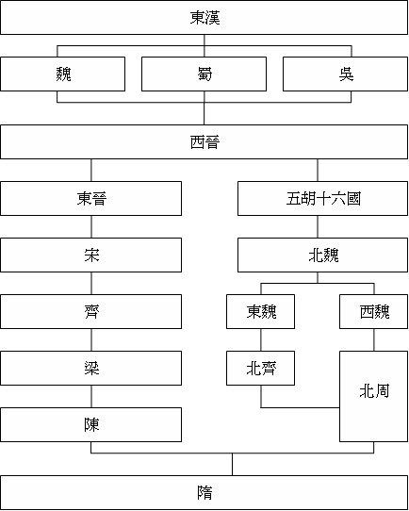

Slide 15
窮：詳細追究。
纔：ㄘㄞˊ，同「才」，只。
豁然開朗：形容開闊明亮。
儼然：整齊貌。
屬：類別。
阡陌：田間小路，用來區分田界，東西為阡，南北為陌。
黃髮：人老後頭髮由白而黃，是高壽的象徵。亦用以指老年人。

Slide 16
垂髫：古時童子不束髮。
要：一ㄠ，同「邀」。
問訊：詢問。
延：邀請。
向：昔日、從前。
未果：沒有實現。
尋：不久。
問津：探詢﹑洽問。

